Slide 1

Pētījums veikts ESF projekta Nr.9.2.1.2/15/I/001 “Iekļaujoša darba tirgus un
nabadzības risku pētījumi un monitorings” ietvaros
Jaunas metodoloģijas izstrāde iztikas minimuma patēriņa preču un pakalpojumu groza noteikšanai un tās aprobācija (izmēģinājumprojekti)
SIA „Projektu un kvalitātes vadība” un SIA „SKDS”
Māris Brants
2020. gada 6. oktobris

Slide 2
Secinājumi pēc fokusgrupu diskusijām
FGD kā metode šādas anketas aprobācijā strādā vāji, tāpēc tā nebūs izmantojama kā daļa no ikgadējā datu atjaunošanas procesa:
nākas saskarties ar ievērojamām grūtībām rekrutēt personas ar zemākiem ienākumiem;
ir situācijas, kad rekrutācijas gaitā dalībnieku ienākumi ir šķietami mazāki, taču faktiski (kad viņi ierodas uz FGD) tie izrādās lielāki;
ir problemātiski izmantot sākotnēji iecerēto mehānismu nonākšanai līdz optimālajai tēriņu summai, piedāvājot vidējos statistiskos datus no MBA – tas drīzāk rada negatīvu attieksmi no pētījuma dalībnieku puses, nekā sniedz vēlamo rezultātu.
Tādējādi jāizstrādā formālāka procedūra datu atjaunošanai, kas paveicama tikai ar anketēšanu un datu pēcapstrādi:
ir piedāvāts risinājums anketā vaicāt trīs summas – faktiskos izdevumus, izdevumus taupības apstākļos un vēlamos izdevumus;
būs nepieciešams iegūtos rezultātus koriģēt, balstoties MBA un/vai EU-SILC datos, kuri izmanto precīzāku metodiku faktiskās situācijas izpētei, taču neiekļauj detalizētus jautājumus par izdevumiem taupības apstākļos un vēlamajiem izdevumiem.
Kā liecina FDG, 4.kvintile kopumā uz 1.-3.kvintiles fona izceļas ar nozīmīgākām vēlmēm, mazāku gatavību no kādiem izdevumiem atteikties), tāpēc nolemts aptaujā iekļaut tikai uz 1.-3.kvintili.

Slide 3
Mājsaimniecību kategorijas
Septiņas iespējamās kategorijas ienākumu kvintiļu griezumā
Izdevumi uz
cilvēku mēnesī:
Īpatsvars no visām:
€ 623
€ 453
€ 326
€ 313
€ 287
€ 310
€ 269
14%
18%
16%
14%
11%
16%
11%
2016.gada dati
Diskusijas ar personām no 1.-2.kvintiles
Diskusijas ar personām no 3.-4.kvintiles

Slide 4
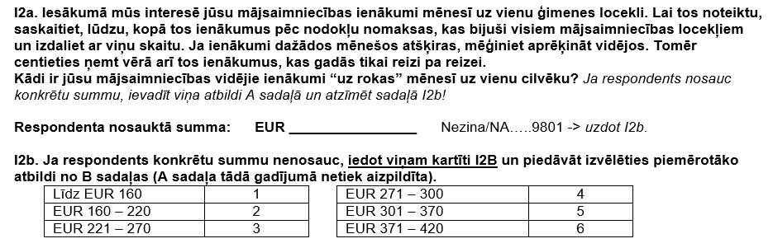
Kvintiļu robežsummas
5.kvintile | 4.kvintile | 3.kvintile | 2.kvintile | 1.kvintile
 | 788,43 € | 524,31 € | 372,90 € | 270,14 €
788,44 € | 524,32 € | 372,91 € | 270,15 €
Kvintiļu ienākumu robežas
Augstākā robeža
Zemākā robeža
2018.gada dati, EU-SILC
5.kvintile | 4.kvintile | 3.kvintile | 2.kvintile | 1.kvintile
 | 580,00 € | 420,00 € | 300,00 € | 220,00 €
600,00 € | 421,00 € | 301,00 € | 221,00 €
Kvintiļu ienākumu robežas
Augstākā robeža
Zemākā robeža
2020.gada jūlija dati, SKDS

Slide 5
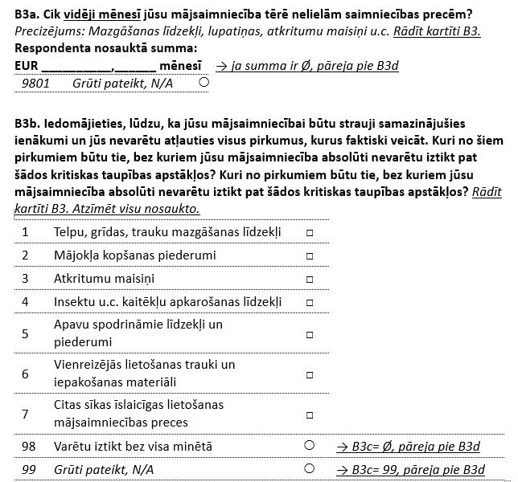
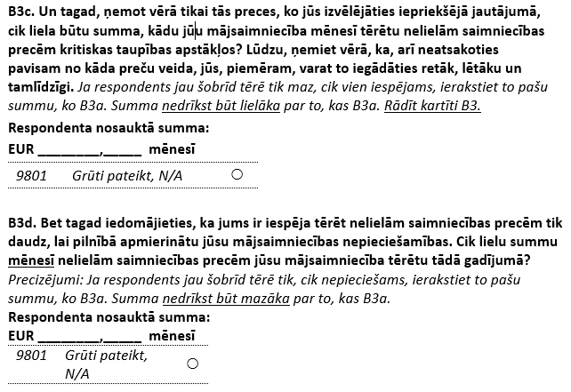
Deklarēto, taupības un vēlamo izdevumu apjoma noskaidrošana
Koriģējams, saskaņojams ar MBA datiem

Slide 6
Mērījumos iekļautās izdevumu kategorijas
Mājokļa īre un komunālie pakalpojumi
Mobilā telefona rēķina apmaksa
Nelielas saimniecības preces
Mājokļa remonts vai nelieli remonta pakalpojumi
Mobilo vai stacionāro tālruņu iegāde un remonts
Mēbeļu un mājsaimniecības ierīču iegādei un remonts, kā arī audumu, trauku, instrumentu un darbarīku mājai iegāde
Sociālā aprūpe un palīdzība mājas darbos, aukļu pakalpojumi
Pasta un citi sūtījumi
Dažādas administratīvās izmaksas (tai skaitā bankas kontu uzturēšanai), sodu un alimentu nomaksa
Sabiedriskais transports
Personisko transporta līdzekļu iegāde
Personiskā transporta remontam, ko veic servisā, tehniskā apskate, auto transporta līdzekļa vadīšanas kursi
Personiskā transporta uzturēšana
Zāles, ārstu apmeklējumi (neskaitot zobārstu), slimnīcas un kontracepcijas līdzekļi
Zobārsts un pirkumi, kas saistīti ar veselības aprūpi
Bērnudārza, pamata un vidējās izglītības pakalpojumi
Mācību maksa augstskolā, dažādi kursi un pulciņi
Apģērbs un apaviem, kā arī somas
Skaistumkopšanas preces un pakalpojumiem, kā arī higiēnas preces
Personiskās higiēnas elektroierīču, rokas pulksteņu, juvelierizstrādājumu, bižutērijas iegādei vai remonts
Kultūra un sports
Grāmatu iegāde
Datoru un to aprīkojumu iegāde un remonts, kā arī programmatūra
Televizoru, mūzikas instrumentu, sporta un hobija inventāru un līdzīgu preču iegāde un remonts
Tūrisma braucieni uz ārvalstīm, viesnīcu pakalpojumi un lidmašīnu biļetes
Tūrisma braucieni pa Latviju, kā arī viesnīcu un citu naktsmītņu pakalpojumi Latvijā
Ēdienreizes ārpus mājas
Alkohols un tabaka
Azartspēles, tai skaitā loterijas biļetes
Preces dārzam, augi un ziedi, mājdzīvnieku iegāde, preces mājdzīvniekiem, veterinārie un citi pakalpojumi mājdzīvniekiem, laikraksti un žurnāli, kancelejas preces un zīmēšanas piederumi

Slide 7
Deklarēto, taupības un vēlamo izdevumu apjoma attiecības
Taupības izdevumi
Deklarētie izdevumi
Vēlamie izdevumi
Taupīšanas iespējas niecīgas (vajadzība)
Taupības izdevumi
Deklarētie izdevumi
Vēlamie izdevumi
Taupības iespējas mērenas
Taupības izdevumi
Deklarētie izdevumi
Vēlamie izdevumi
Taupīšanas iespējas ievērojamas (vēlme)

Slide 8
Pētījums veikts ESF projekta Nr.9.2.1.2/15/I/001 “Iekļaujoša darba tirgus un
nabadzības risku pētījumi un monitorings” ietvaros
Jaunas metodoloģijas izstrāde iztikas minimuma patēriņa preču un pakalpojumu groza noteikšanai un tās aprobācija (izmēģinājumprojekti)
SIA „Projektu un kvalitātes vadība” un SIA „SKDS”
Māris Brants
2020. gada 6. oktobris

